Slide 1

ARIANE
Automated ACMG Rule-based Interpretation and Annotation ENgine
BRCA1/2 variant classification following ENIGMA VCEP v1.2
Kamila Clarová
prof. MUDr. Zdeněk Kleibl, Ph.D.
RNDr. Jana Soukupová, Ph.D.
Ústav biochemie a experimentální onkologie, 1. lékařská fakulta Univerzity Karlovy
Skupina Jiřího Vondráška

Slide 2
Slide 1
One letter three different consequences
Kamila Clarová
Jiří Vondrášek Group
The cell first cut out the parts that are not needed, tapes the rest together, and builds the protein from that.
A
T
C
G
C
A
G
G
T
NORMALLY
the protein folds correctly and works
cut
1
2
3
KEPT
CUT OUT
KEPT
CUT OUT
KEPT
CUT OUT
A
G
C
G
C
A
G
G
T
A
T
C
G
C
A
G
A
T
A
T
C
G
T
A
G
G
T
T → G
cut
cut
G → A
C → T
cut
THE TEXT IS COPIED
THE TEXT IS COPIED
THE TEXT IS COPIED
▾
▾
▾
PIECES CUT AND TAPED
PIECES CUT AND TAPED
PIECES CUT AND TAPED
▾
▾
▾
THE PROTEIN IS BUILT
THE PROTEIN IS BUILT
THE PROTEIN IS BUILT
One part
is different
Taped in
the wrong place
The protein
is never finished
BRCA1 c.181T>G
BRCA1 c.212+1G>A
BRCA1 c.1687C>T
Finding the change is easy. Deciding what it means is not.

Slide 3
Slide 2
Classification of genetic variants
Kamila Clarová
Jiří Vondrášek Group
Genetic testing identifies changes in DNA, known as genetic variants. Most are harmless, but some can alter gene function and increase disease risk.
Five categories
Benign
Likely benign
Uncertain significance (VUS)
Likely pathogenic
Pathogenic
To interpret a variant, different types of evidence are evaluated using defined classification criteria. Each criterion represents a specific type of evidence and contributes towards a benign or pathogenic classification.
Why classification is challenging !
The ACMG/AMP framework provides general criteria for variant interpretation. Expert panels further refine these rules for individual genes or groups of genes.
Variant classification can be time-consuming and requires substantial expert knowledge. Relevant evidence is distributed across databases, prediction tools and scientific publications, and individual criteria must be applied according to complex, often gene-specific rules. Some criteria can be evaluated computationally, while others still require manual expert review.
For BRCA1 and BRCA2, the rules have been further specified by the international ClinGen ENIGMA expert panel.
Basic principle
Evidence used for classification
Population frequency
Variant
→
Evidence
→
Criteria
→
Classification
Predicted effect on the gene or protein
RNA and splicing data
Functional studies
Clinical and family data
Notes:
Základní problém: genetický test najde variantu, ale samotný nález ještě neříká, zda je klinicky významná.
Co je kritérium: předem definovaný typ důkazu, který posouvá klasifikaci směrem k benigní nebo patogenní variantě.
Problém je, že samotná kritéria mohou být velmi složitá. Je potřeba pracovat s tabulkami důkazů, různými typy skóre a nakonec všechno správně spojit pomocí rozhodovacích pravidel. Ne všechny laboratoře mají dostatek času nebo potřebnou odbornost na to, aby klasifikaci prováděly v takové hloubce, jak by bylo ideální. V praxi se pak někdy sklouzne k přístupu typu: podívám se, jak tuto variantu hodnotili ostatní v ClinVaru. Tím ale může vznikat kruhové hodnocení, kdy se jednotlivé záznamy opírají jeden o druhý místo o nezávislé vyhodnocení důkazů.
Lze zmínit VUS, tedy variantu s nedostatečnými nebo rozpornými důkazy. Není nutné zacházet do kombinatoriky ACMG. VUS jsou v současnosti velký problém, ať už kvůli nedostatku dat, nebo kvůli neúplnému či nepřesnému vyhodnocení dostupných důkazů. ARIANE může pomoci v obou případech tím, že zpřístupní konzistentnější a důkladnější vyhodnocení a potenciálně sníží počet variant, které zůstávají klasifikované jako VUS.
ENIGMA je mezinárodní expertní panel, který pravidla zpřesnil pro BRCA1 a BRCA2.
Poslední box je přechod na další slide: část evidence lze zpracovat automaticky a část stále vyžaduje ruční odborné posouzení.

Slide 4
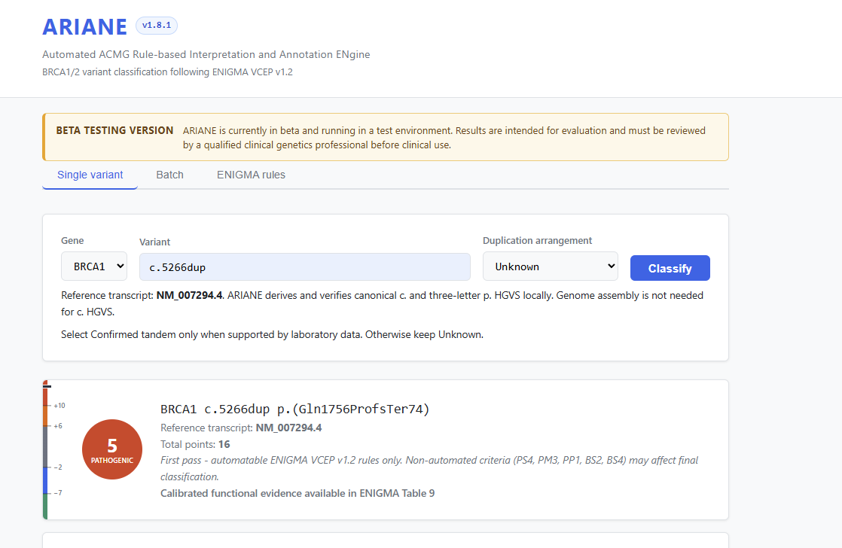
Slide 3
ARIANE
Kamila Clarová
Jiří Vondrášek Group
Web application ARIANE automates parts of genetic variant interpretation according to established classification criteria.
Development started with BRCA1 and BRCA2 because they are among the best studied hereditary cancer genes and have detailed, expert-defined interpretation rules.
The current version is a functional web application. It automatically evaluates criteria that can be derived from available annotations and reference data, while criteria requiring expert assessment remain clearly identified.
For each variant, ARIANE provides
Evaluated and applied criteria
Evidence supporting each decision
Proposed classification
Warnings and items requiring manual review
Current implementation
BRCA1 and BRCA2
Web application
ariane-app.duckdns.org
Collaboration
Current implementation
BRCA1 / BRCA2
Designed for extension to
additional genes and gene-specific guidelines
prof. MUDr. Zdeněk Kleibl, Ph.D.
RNDr. Jana Soukupová, Ph.D.
Institute of Biochemistry and Experimental Oncology, First Faculty of Medicine, Charles University
Notes:
Tady zdůraznit, že ARIANE už je funkční aplikace, ne návrh nebo pilot. Aplikace automatizuje jen ta kritéria, která lze spolehlivě vyhodnotit z dostupných dat. BRCA1 a BRCA2 jsou první implementace. Jsou vhodné pro začátek, protože mají detailně popsaná expertní pravidla a velké množství dostupných dat.

Slide 5
Slide 4
Next phase: evidence from scientific literature
Kamila Clarová
Jiří Vondrášek Group
Not all evidence required for variant interpretation is available in structured databases.
Functional studies, RNA experiments and other relevant results are often reported only in individual publications, tables or supplementary data and currently require manual literature curation.
Language-model-based tools will be used to assist literature search and structured evidence extraction. Extracted evidence will remain linked to the original publication and will be presented for expert review.
Planned workflow
Scientific literature
Find relevant studies
Identify variants, experiments and results
Initial scope
Extract structured, source-linked evidence
Genes
BRCA1 and BRCA2
Expert review and use in ARIANE
Evidence
Functional and RNA / splicing studies
Longer-term direction
Why BRCA first
A large body of curated literature is available for development and evaluation
The same framework can be extended to additional genes and gene-specific interpretation guidelines.
Notes:
Hlavní sdělení: první část projektu už automatizuje pravidla založená na strukturovaných datech. Další fáze míří na evidenci, která se skrývá v publikacích. AI není není to hlavní I když je to buzzword. Jazykové modely jsou prostředek pro vyhledání a strukturování evidence, nikoli náhrada odborného rozhodnutí – tohle je hrozně důležité I z etických důvodů. Zdůraznit dohledatelnost: každý vytěžený údaj má zůstat propojený s původním zdrojem a má být předložen expertovi k posouzení. BRCA1 a BRCA2 jsou vhodný první případ, protože existuje dostatek ručně zkurátorované literatury, proti které lze systém vyvíjet a hodnotit. Dlouhodobě má jít o obecný rámec, který lze rozšířit na další geny podle dostupnosti kvalitních genově specifických pravidel.

Slide 6
Conclusion
Towards more systematic variant interpretation
Kamila Clarová
Jiří Vondrášek Group
CURRENT CHALLENGE
Variant classification is complex, time-consuming and requires substantial expert knowledge. Relevant evidence and gene-specific rules are not always evaluated consistently in routine practice.
ARIANE IN LABORATORY PRACTICE
ARIANE is designed as a practical tool for laboratories performing variant classification. It supports the interpretation of individual variants by automatically evaluating applicable criteria, documenting the underlying evidence and guiding the user through the classification process. The development is carried out in collaboration with ENIGMA members Jana Soukupová and Zdeněk Kleibl, ensuring close interaction with the expert community involved in BRCA1/2 variant interpretation.
NEXT DEVELOPMENT STEP
Extend the framework to evidence contained in scientific literature, while keeping expert review as an integral part of the interpretation process.
Video demonstration: ARIANE - BRCA1/2 Variant Classification

